Slide 1
第8章 耦合电感与变压器
重点
1.互感和互感电压
2.有互感电路的计算
3.变压器和理想变压器原理

Slide 2

互感
耦合电感元件属于多端元件，在实际电路中，如收音机、电视机中的线圈、振荡线圈，整流电源里使用的变压器等都是耦合电感元件，熟悉这类多端元件的特性，掌握包含这类多端元件的电路问题的分析方法是非常必要的。
返 回
上 页
下 页

Slide 3
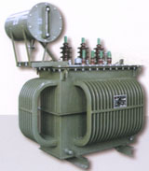
变压器
返 回
上 页
下 页

Slide 4

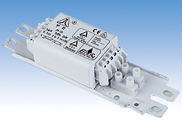
调压器
整流器
返 回
上 页
下 页

Slide 5
Φ₁₁
1. 互感
Φ ₂₁
N₁
N₂
i₁
+
u₁₁
–
+
u₂₁
–
线圈1中通入电流i₁时，在线圈1中产生磁通，同时，有部分磁通穿过临近线圈2，这部分磁通称为互感磁通。两线圈间有磁的耦合。
定义Ψ ：磁链 ，ψ =Nφ
返 回
上 页
下 页

Slide 6

空心线圈，Ψ 与i 成正比。当只有一个线圈时：
当两个线圈都有电流时，每一线圈的磁链为自磁链与互磁链的代数和：
注意
 M值与线圈的形状、几何位置、空间媒质有关，与线圈中的电流无关，满足M₁₂=M₂₁
L 总为正值，M 值有正有负。
返 回
上 页
下 页

Slide 7
2. 耦合系数
用耦合系数k 表示两个线圈磁耦合的紧密程度。
k=1 称全耦合: 漏磁 Φ _{s1} =Φ_{s2}=0
满足：
Φ₁₁= Φ_{21 ，}Φ₂₂ =Φ₁₂
耦合系数k与线圈的结构、相互几何位置、空间磁介质有关。k接近1称谓紧耦合，k=0为无耦合。
注意
返 回
上 页
下 页

Slide 8
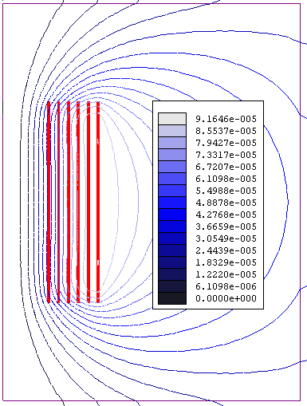
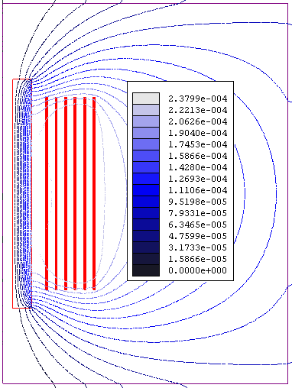
加铁芯时的磁场
电抗器磁场
返 回
上 页
下 页

Slide 9
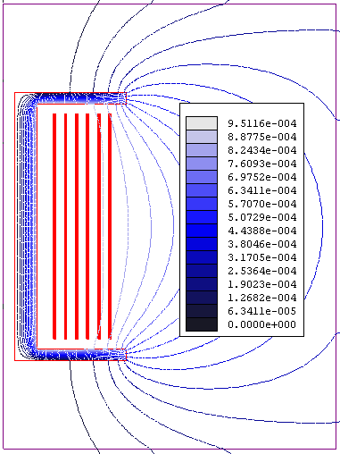
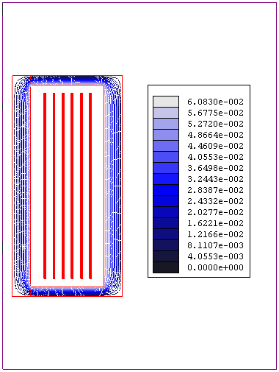
上 页
下 页

Slide 10
3. 耦合电感上的电压、电流关系
当i₁为时变电流时，磁通也将随时间变化，从而在线圈两端产生感应电压。
当i₁、u₁₁、u₂₁方向与Φ 符合右手螺旋时，根据电磁感应定律和楞次定律：
自感电压
互感电压
当两个线圈同时通以电流时，每个线圈两端的电压均包含自感电压和互感电压。
返 回
上 页
下 页

Slide 11
在正弦交流电路中，其相量形式的方程为：
返 回
上 页
下 页

Slide 12
注意
两线圈的自磁链和互磁链相助，互感电压取正，否则取负。表明互感电压的正、负：
（1）与电流的参考方向有关；
（2）与线圈的相对位置和绕向有关。
返 回
上 页
下 页

Slide 13
Φ₁₁
Φ _{s}
Φ ₀
N₁
N₂
N₃
i₁
*
i₂
i₃
*
•
•
△
△
+
u₁₁
–
+
u₂₁
–
+
u₃₁
–

Slide 14
4.互感线圈的同名端
对自感电压，当u, i 取关联参考方向，u、i与Φ 符合右螺旋定则，其表达式为：
i₁
u₁₁
上式说明，对于自感电压由于电压电流为同一线圈上的，只要参考方向确定了，其数学描述便可容易地写出，可不用考虑线圈绕向。
返 回
上 页
下 页

Slide 15
对互感电压，因产生该电压的电流在另一线圈上，因此，要确定其符号，就必须知道两个线圈的绕向。这在电路分析中显得很不方便。为解决这个问题引入同名端的概念。
同名端
当两个电流分别从两个线圈的对应端子同时流入或流出，若所产生的磁通相互加强时，则这两个对应端子称为两互感线圈的同名端。
返 回
上 页
下 页

Slide 16
Φ₁₁
Φ _{s}
Φ ₀
N₁
N₂
N₃
i₁
*
i₂
i₃
*
•
•
△
△
+
u₁₁
–
+
u₂₁
–
+
u₃₁
–
注意
线圈的同名端必须两两确定。
返 回
上 页
下 页

Slide 17
确定同名端的方法：
(1)当两个线圈中电流同时由同名端流入(或流出)时，两个电流产生的磁场相互增强。
例
i
Φ
•
*
*
Δ
1
*
2
1
2
3
*
•
1'
2'
1'
2'
3'
Δ
(2)当随时间增大的时变电流从一线圈的一端流入时，将会引起另一线圈相应同名端的电位升高。
返 回
上 页
下 页

Slide 18


同名端的实验测定：
R
S
i
+
1
2
♦
♦
+
i
*
*
V
-
–
1'
2'
如图电路，当闭合开关 S 时，i 增加，
电压表正偏。
当两组线圈装在黑盒里，只引出四个端线组，要确定其同名端，就可以利用上面的结论来加以判断。
返 回
上 页
下 页

Slide 19
由同名端及u、i参考方向确定互感线圈的特性方程
有了同名端，表示两个线圈相互作用时，就不需考虑实际绕向，而只画出同名端及u、i参考方向即可。
M
*
*
i₁
+
u₂₁
–
M
*
*
i₁
–
u₂₁
+
返 回
上 页
下 页

Slide 20
M
M
i₂
i₁
*
*
i₂
i₁
*
*
+
u₁
–
+
u₂
–
u₁
–
u₂
+
+
–
时域形式：
在正弦交流电路中，其相量形式的方程为

Slide 21
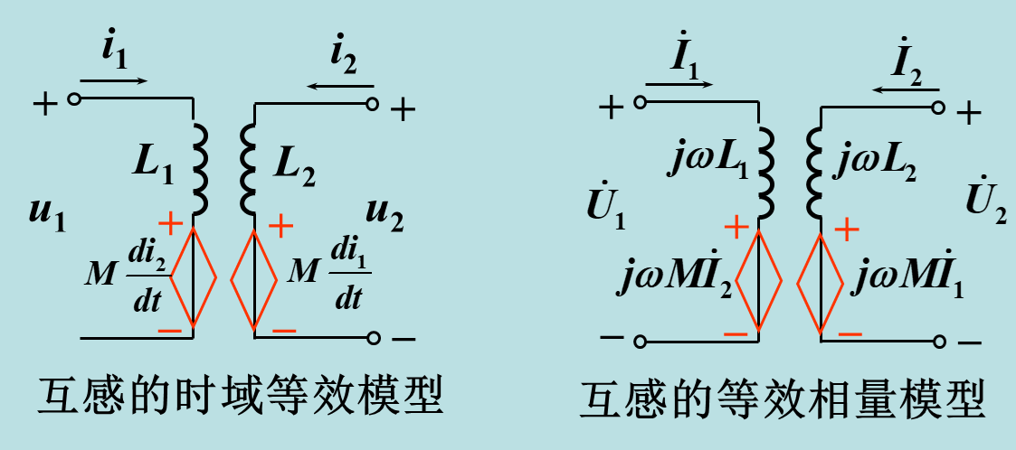
4. 受控源等效电路
i₁
M
i₂
+
+
+
*
*
+
jω L₁
jω L₂
u₁
L₁
L₂
u₂
+
+
–
–
–
–
–
–
根据互感线圈的特性方程可得等效电路
注：上图中将互感电压用受控电压源表示后，L₁ 与L₂就不再具有耦合关系。
返 回
上 页
下 页

Slide 22
注意：
(1) 一个线圈可以不只和一个线圈有磁耦合关系；
有三个线圈，相互两两之间都有磁耦合，每对耦合线圈的同名端必须用不同的符号来标记。
A、B为同名端，B、C为同名端，但A、C不一定是同名端。
(2) 互感电压的符号有两重含义：同名端；参考方向

Slide 23
互感现象
利用——变压器：信号、功率传递
避免——干扰
克服：合理布置线圈相互位置或增加屏蔽减少互感
作 用。
返 回
上 页
下 页

Slide 24
i₁
i₂
i₁
i₂
写出图示电路电压、电流关系式
例
M
M
+
*
*
+
+
*
+
u₁
L₁
L₂
u₂
u₁
L₁
L₂
_
u₂
_
_
_
*
i₁
i₂
i₁
i₂
M
M
_
+
*
+
+
*
u₁
L₁
L₂
u₂
u₁
u₂
L₁
L₂
_
_
_
*
*
+
返 回
上 页
下 页

Slide 25
例
M
i₁/A
+
i₁
R₁
*
*
R₂
+
10
u
L₁
L₂
u₂
_
_
0
1
2
t/s
解
返 回
上 页
下 页

Slide 26
8.2 耦合电感电路的分析
1. 耦合电感的串联
R₁
L₁
M
L₂
R₂
顺接串联
i
*
*
+
u₁
–
+
u₂
–
+
–
u
+
i
R
去耦等效电路
u
L
–
返 回
上 页
下 页

Slide 27
反接串联
+
i
R
R₁
L₁
M
L₂
R₂
u
i
*
*
u₂
L
+
u₁
–
+
–
–
+
–
u
注意
返 回
上 页
下 页

Slide 28
互感的测量方法：
顺接一次，反接一次，就可以测出互感：
全耦合时
当 L₁=L₂ 时 ,
4M 顺接
L=
0 反接
返 回
上 页
下 页

Slide 29
在正弦激励下：
jω M
R₁
jω L₁
jω L₂
•
•
*
*
+
–
+
–
+
–
–
返 回
上 页
下 页

Slide 30
jω M
相量图：
R₁
jω L₁
jω L₂
•
•
*
*
+
–
+
–
+
–
(a) 顺接
(b) 反接
返 回
上 页
下 页

Slide 31
思考题
同名端的实验测定：
黑
盒
子
两互感线圈装在黑盒子里，只引出四个端子，现在手头有一台交流信号源及一只万用表，试用试验的方法判别两互感线圈的同名端。
返 回
上 页
下 页

Slide 32
2. 耦合电感的并联
i
M
+
i₁
i₂
同侧并联
*
*
u
L₁
L₂
–
i = i₁ +i₂
解得u, i 的关系：
返 回
上 页
下 页

Slide 33
等效电感：
i
去耦等效电路
+
u
L_{eq}
–
如全耦合：L₁L₂=M²
当 L₁≠L₂ ，L_{eq}=0 (短路)
当 L₁=L₂ =L ， L_{eq}=L (相当于导线加粗，电感不变)
返 回
上 页
下 页

Slide 34
i
M
异侧并联
+
i₁
i₂
*
u
L₁
L₂
*
–
i = i₁ +i₂
解得u, i 的关系：
等效电感：
返 回
上 页
下 页

Slide 35
3.耦合电感的T型去耦等效(常用于回路电流法)
同名端为共端的T型去耦等效
jω M
1
2
1
2
jω(L₁-M)
jω(L₂-M)
*
*
jωL₁
jωL₂
jωM
3
3
返 回
上 页
下 页

Slide 36
异名端为共端的T型去耦等效
jω M
1
2
1
2
*
jω(L₁+M)
jω(L₂+M)
jωL₁
jωL₂
*
-jωM
3
3
返 回
上 页
下 页

Slide 37
时域模型变换
i
i₁
M
i₁
M
i₂
M
i₂
i₁
i₂
+
+
+
*
+
+
*
*
*
*
*
L₂
u₁
L₁
L₂
u₁
L₁
u₂
u
L₁
L₂
u₂
–
–
–
–
–
i
M
+
i₁
i₂
(L₁－M)
(L₂－M)
u
(L₁－M)
(L₂－M)
M
–
返 回
上 页
下 页

Slide 38
例
M=4H
M=3H
a
5H
6H
a
2H
4H
6H
2H
3H
b
0.5H
b
M=1H
解
a
2H
a
1H
2H
7H
9H
3H
L_{ab}=6H
L_{ab}=5H
-3H
b
b
0.5H
3H
4H
返 回
上 页
下 页

Slide 39
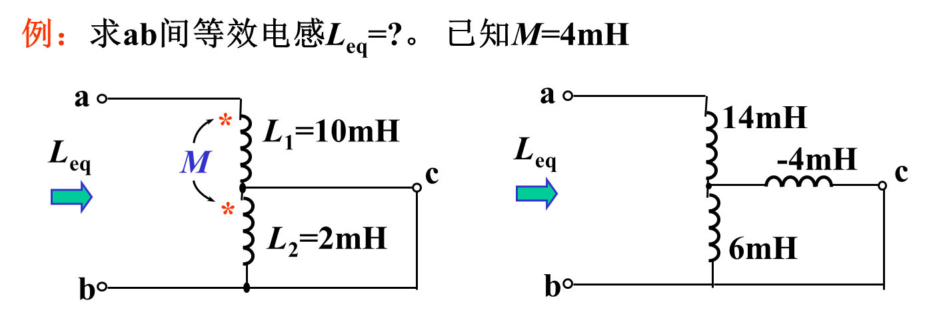

Slide 40
5. 有互感电路的计算
在正弦稳态情况下，有互感的电路的计算仍应用前面介绍的相量分析方法。
注意互感线圈上的电压除自感电压外，还应包含互感电压。
一般采用支路法和回路法计算。

Slide 41
5. 有互感电路的计算
在正弦稳态情况下，有互感的电路的计算仍应用前面介绍的相量分析方法。
注意互感线圈上的电压除自感电压外，还应包含互感电压。
一般采用支路法和回路法计算。
R₁
+
R₂
例1
列写电路的回路电流方程。
+
u_{S}
i₁
ki₁
－
－
*
L₁
*
L₂
M
C
返 回
上 页
下 页

Slide 42
解
+
R₁
+
R₂
u_{S}
i₁
1
2
ki₁
－
－
*
L₁
*
L₂
M
3
C
返 回
上 页
下 页

Slide 43
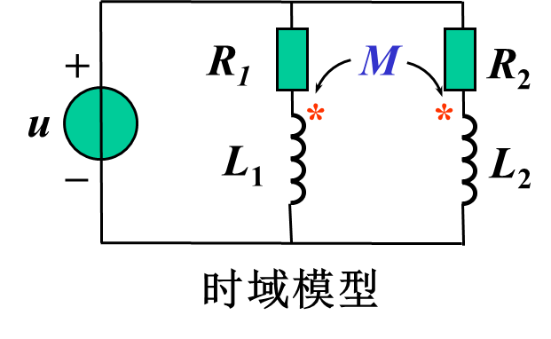
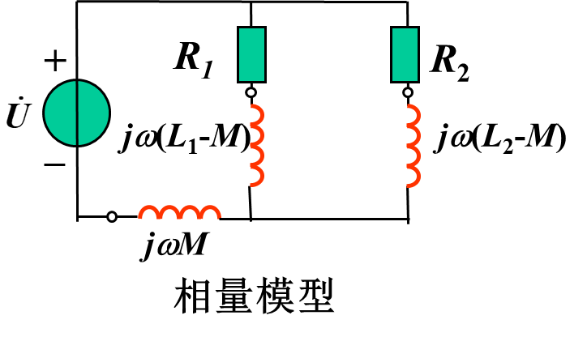
例：利用回路电流法求解。
列网孔方程：

Slide 44
例2
求图示电路的开路电压。角频率为w
M₁₂
R₁
L₁
L₂
•
•
Δ
解1
*
+
+
L₃
M₃₁
M₂₃
Δ
*
_
_
返 回
上 页
下 页

Slide 45
解2
作出去耦等效电路，(一对一对消):
M₁₂
L₁–M₁₂
L₂–M₁₂
L₁
L₂
•
•
Δ
*
Δ
*
L₃+M₁₂
M₃₁
L₃
M₃₁
M₂₃
Δ
*
M₂₃
Δ
*
L₁–M₁₂ +M₂₃ –M₁₃
L₂–M₁₂–M₂₃ +M₁₃
L₁–M₁₂ +M₂₃
L₂–M₁₂ –M₂₃
Δ
L₃+M₁₂–M₂₃ –M₁₃
L₃+M₁₂ –M₂₃
M₃₁
Δ
返 回
上 页
下 页

Slide 46
L₁–M₁₂ +M₂₃ –M₁₃
L₂–M₁₂–M₂₃ +M₁₃
R₁
+
+
L₃+M₁₂–M₂₃ –M₁₃
_
_
返 回
上 页
下 页

Slide 47
例3
要使 i=0，问电源的角频率为多少？
M
解
i
R
L₁
L₂
+
Z
u_{S}
C
－
M
L₁－M
L₂－M
R
R
*
*
L₁
L₂
+
+
M
C
Z
Z
–
–
C
返 回
上 页
下 页

Slide 48
图示互感电路已处于稳态，t = 0 时开关打开，求t >0⁺时开路电压u₂(t)。
例4
5Ω
10Ω
M=0.1H
+
+
*
*
40V
10Ω
0.2H
0.4H
u₂
10Ω
i
–
－
副边开路，对原边回路无影响，开路电压u₂(t)中只有互感电压。先应用三要素法求电流i(t).
解
返 回
上 页
下 页

Slide 49
10Ω
M=0.1H
+
*
*
10Ω
0.2H
0.4H
u₂
－
返 回
上 页
下 页

Slide 50
8.3 耦合电感的功率
当耦合电感中的施感电流变化时，将出现变化的磁场，从而产生电场（互感电压），耦合电感通过变化的电磁场进行电磁能的转换和传输，电磁能从耦合电感一边传输到另一边。
例
求图示电路的复功率
jω M
+
R₁
*
*
R₂
jω L₁
jω L₂
–
返 回
上 页
下 页

Slide 51
jω M
+
R₁
*
*
R₂
jω L₁
jω L₂
–
返 回
上 页
下 页

Slide 52
线圈1中互感电压耦合的复功率
线圈2中互感电压耦合的复功率
注意
两个互感电压耦合的复功率为虚部同号，而实部异号，这一特点是耦合电感本身的电磁特性所决定的；
耦合功率中的有功功率相互异号，表明有功功率从一个端口进入，必从另一端口输出，这是互感M非耗能特性的体现。
返 回
上 页
下 页

Slide 53
注意
耦合功率中的无功功率同号，表明两个互感电压耦合功率中的无功功率对两个耦合线圈的影响、性质是相同的，即，当M起同向耦合作用时，它的储能特性与电感相同，将使耦合电感中的磁能增加；当M起反向耦合作用时，它的储能特性与电容相同，将使耦合电感的储能减少。
返 回
上 页
下 页

Slide 54
8.3 空心变压器
变压器由两个具有互感的线圈构成，一个线圈接向电源，另一线圈接向负载，变压器是利用互感来实现从一个电路向另一个电路传输能量或信号的器件。当变压器线圈的芯子为非铁磁材料时，称空心变压器。(M<<1)
副圈、二次回路或副边
1.变压器电路
jω M
+
R₁
*
*
R₂
jω L₁
jω L₂
Z=R+jX
–
主圈、一次回路或原边
返 回
上 页
下 页

Slide 55
2. 分析方法
jω M
方程法分析
+
R₁
*
*
R₂
jωL₁
jωL₂
Z=R+jX
回路方程：
–
令 Z₁₁=R₁+jω L₁， Z₂₂=(R₂+R)+j(ω L₂+X)
回路的自阻抗
返 回
上 页
下 页

Slide 56
等效电路法分析
一次等效电路
+
Z₁₁
–
电源侧端口的输入阻抗
——次级在初级回路中的反映阻抗，
或称为引入阻抗。
次级回路对初级回路的影响可以用反映（引入）阻抗来考虑。由于互感作用使闭合的次级回路产生电流，反过来这个电流又影响初级回路电流和电压。
返 回
上 页
下 页

Slide 57




Z₁₁
$$Z_{ref1}=\frac{(ωM)^{2}}{Z_{22}}=\frac{ω^{2}M^{2}}{R_{22}+jX_{22}} \\ =\frac{ω^{2}M^{2}R_{22}}{R_{22}^{2}+X_{22}^{2}}−j\frac{ω^{2}M^{2}X_{22}}{R_{22}^{2}+X_{22}^{2}}=R_{ref1}+jX_{ref1}$$
+
–
一次等效电路
$$Z_{f}$$
引入阻抗。（反应阻抗）
引入电阻。恒为正 , 表示副边回路吸收的功率是靠原边供给的。
$$R_{f}$$
$$X_{f}$$
引入电抗。负号反映了引入电抗与二次回路电抗的性质相反。
返 回
上 页
下 页

Slide 58
关于反映阻抗：
次级在初级中的反映阻抗：
与同名端无关。
实部恒为正 , 表示副边回路吸收的功率是靠原边供给的。
当Z₂₂为容性 →Z_{ref1}为感性。
当Z₂₂为感性 →Z_{ref1}为容性 。
当Z₂₂为电阻 →Z_{ref1}为电阻 。
注意

Slide 59
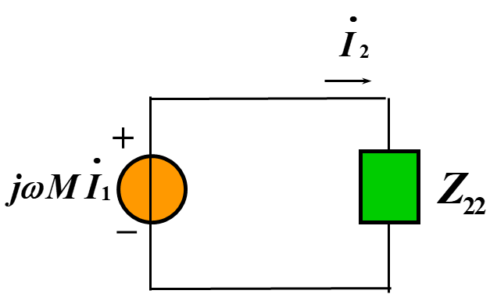
次级等效

Slide 60


利用戴文南等效作次级等效。
$次级负载$端口开路电压和电流
二次等效电路
+
Z₂₂
–
副圈开路电压Uoc
$$初级在次级中的$$
$反映阻抗$,与Z₁₁特性相反

Slide 61
二次等效电路
+
Z₂₂
–
等效电路法分析
根据以上表示式得等效电路。

Slide 62
能量分析
一次等效回路有功 P= I₁²(R₁+R_{ref})
I₁²R₁ 消耗在原边；
I₁²R_{ref} 消耗在副边
证明
R_{ref}
去耦等效法分析
对含互感的电路进行去耦等效，再进行分析。
返 回
上 页
下 页

Slide 63
+
Z₂₂
副边开路时，原边电流在副边产生的互感电压。
–
二次等效电路
原边对副边的引入阻抗。
利用戴维宁定理可以求得变压器二次等效电路 。
注意
去耦等效法分析
对含互感的电路进行去耦等效，再进行分析。
返 回
上 页
下 页

Slide 64
已知 U_{S}=20 V , 原边引入阻抗 Z_{l}=10–j10Ω.
例1
求: Z_{X} 并求负载获得的有功功率.
10Ω
10+j10Ω
j2
+
+
*
*
j10Ω
j10Ω
Z_{X}
Z_{l}
–
–
解
负载获得功率：
实际是最佳匹配：
返 回
上 页
下 页

Slide 65
例2
L₁=3.6H , L₂=0.06H , M=0.465H , R₁=20Ω ,
R₂=0.08Ω ,
R_{L}=42Ω , ω =314rad/s,
jω M
R₁
R₂
应用一次等效电路
+
解1
*
*
R_{L}
jω L₁
jω L₂
–
+
Z₁₁
–
返 回
上 页
下 页

Slide 66
+
Z₁₁
–
返 回
上 页
下 页

Slide 67
解2
应用二次等效电路
+
Z₂₂
–
返 回
上 页
下 页

Slide 68
例3
耦合电路如图，求初级端ab的等效阻抗。
L₁－M
L₂－M
a
M
a
+
*
*
+
L₁
L₂
M
–
b
–
b
解1
解2
画出去耦等效电路
返 回
上 页
下 页

Slide 69
例4
ω =10⁶rad/s,
L₁=L₂=0.1mH , M=0.02mH , R₁=10Ω , C₁=C₂=0.01μF
问：R₂=？能吸收最大功率, 求最大功率。
1/jω C₁
jω M
1/jω C₂
+
*
*
jω L₁
jω L₂
R₂
R₁
–
解1
返 回
上 页
下 页

Slide 70
应用一次等效电路
+
10Ω
–
当
R₂=40Ω 时吸收最大功率
返 回
上 页
下 页

Slide 71
解2
应用二次等效电路
+
R₂
–
当
时吸收最大功率
返 回
上 页
下 页

Slide 72
例5
问Z为何值时其上获得最大功率，求出最大功率。
解
判定互感线圈的同名端
100 Ω
*
M
*
R
L₁
L₂
＋
M
*
*
+
jωL₁
jωL₂
u_{S}(t)
Z
－
C
1/jωC
Z
–
返 回
上 页
下 页

Slide 73
R
作去耦等效电路
M
*
*
+
jωL₁
jωL₂
100Ω
1/jωC
Z
j(ωL-20)Ω
–
+
j100Ω
100Ω
j20Ω
Z
j(ωL-20)Ω
–
－j20Ω
+
j100Ω
Z
–
返 回
上 页
下 页

Slide 74
100Ω
100Ω
j(ωL-20)Ω
j(ωL-20)Ω
+
j100Ω
j100Ω
＋
u_{oc}
Z_{eq}
–
－
返 回
上 页
下 页

Slide 75
8.5 理想变压器
理想变压器是实际变压器的理想化模型，是对互感元件的理想科学抽象，是极限情况下的耦合电感。
1.理想变压器的三个理想化条件
线圈导线无电阻，做芯子的铁磁材料的磁导率无限大。
无损耗
全耦合
参数无限大
p265
不储能、无记忆、即时元件
返 回
上 页
下 页

Slide 76
注意
以上4个条件在工程实际中不可能满足，但在一些实际工程概算中，在误差允许的范围内，把实际变压器当理想变压器对待，可使计算过程简化。
i
Φ
2.理想变压器的主要性能
1
2
1'
2'
变压关系
N₁
N₂
返 回
上 页
下 页

Slide 77
n:1
+
*
*
+
u₁
u₂
_
_
理想变压器模型
注意
若为
n:1
+
*
+
u₁
u₂
_
_
*
返 回
上 页
下 页

Slide 78


i₁
i₂
n:1
M
变流关系
+
*
+
i₁
*
i₂
+
*
*
+
$$u_{1}=L_{1}\frac{di_{1}}{dt}+M\frac{di_{2}}{dt}$$
u₁
u₂
_
u₁
L₁
L₂
u₂
_
_
_
$$u_{1}/L_{1}=\frac{di_{1}}{dt}+M/L_{1}\frac{di_{2}}{dt}$$
理想变压器模型
考虑理想化条件：
返 回
上 页
下 页

Slide 79
注意
若i₁、i₂一个从同名端流入，一个从同名端流出，则有：
n:1
+
*
+
i₁
*
i₂
u₁
u₂
_
_
关于理想变压器的特性方程：
理想变压器的特性方程为代数关系。电压和电流在传递前后相位相同
返 回
上 页
下 页

Slide 80
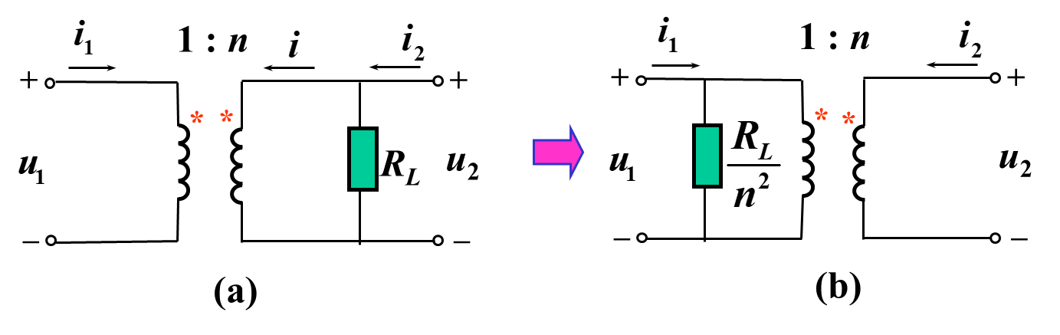
变阻抗关系
阻抗变换一：
利用伏安关系证明(a),(b)等效：
对(a)有：
端口电压电流不变

Slide 81
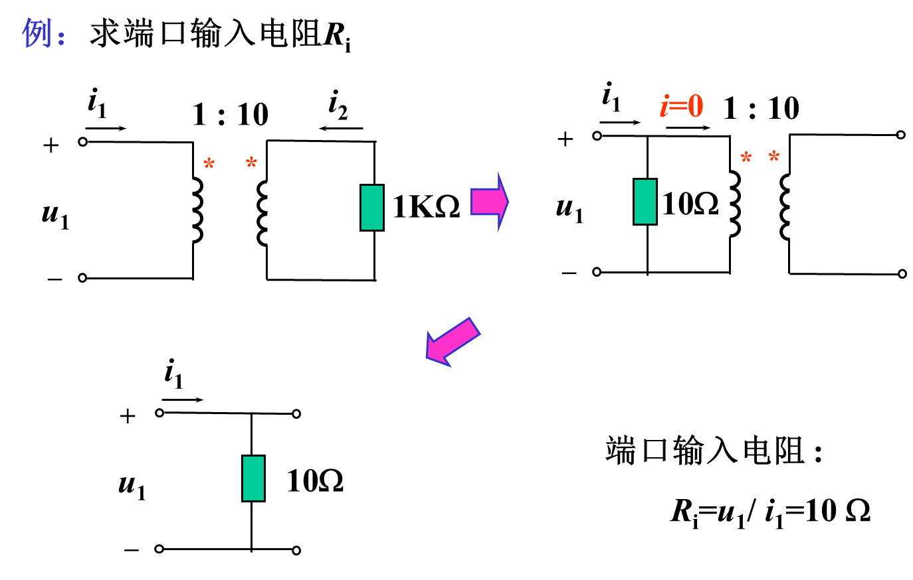
思考：变换后u2为多少？

Slide 82
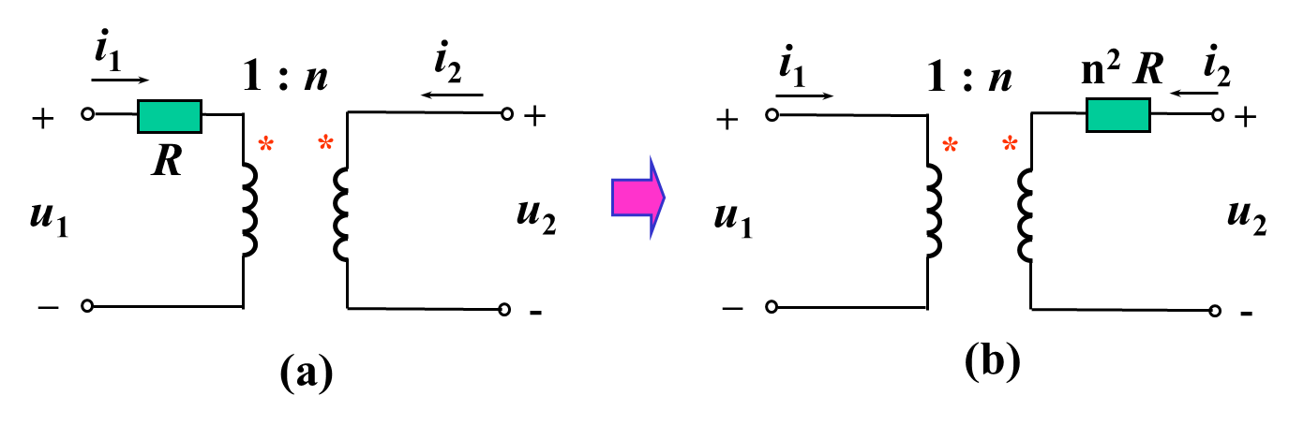
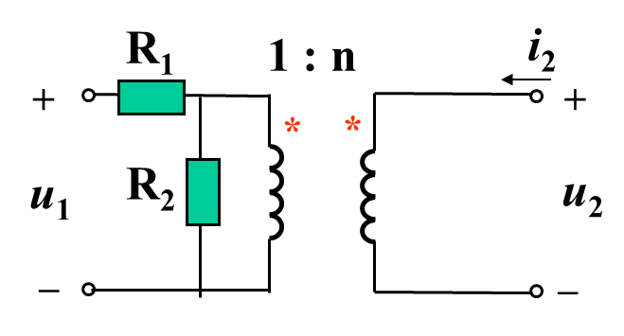
阻抗变换之二：
2
2
以上结论在正弦稳态时，对于Z的变换同样成立。
1
1

Slide 83
n:1
功率性质
+
*
+
i₁
*
i₂
u₁
u₂
_
_
理想变压器既不储能，也不耗能，在电路中只起传递信号和能量的作用。
表明
理想变压器的特性方程为代数关系，因此它是无记忆的多端元件。
传递前后信号相位相同
返 回
上 页
下 页

Slide 84
已知电源内阻R_{S}=1kΩ，负载电阻R_{L}=10Ω。为使R_{L}获得最大功率，求理想变压器的变比n。
例1
R_{S}
R_{S}
n:1
+
+
*
*
u_{S}
R_{L}
u_{S}
n²R_{L}
_
–
解
应用变阻抗性质
当 n²R_{L}=R_{S} 时匹配，即
10n²=1000
∴ n²=100， n=10 .
返 回
上 页
下 页

Slide 85
例2
1Ω
1 : 10
+
+
*
*
50Ω
_
–
解
方法1：列方程
解得
返 回
上 页
下 页

Slide 86
方法2：阻抗变换
1Ω
+
+
n²R_{L}
–
–
方法3：戴维宁等效
1Ω
1 : 10
+
+
*
*
_
–
返 回
上 页
下 页

Slide 87
求 R_{eq}：
1Ω
1 : 10
阻抗转移
*
*
R_{eq}
R_{eq}=10²×1=100Ω
戴维宁等效电路：
100Ω
+
+
50Ω
–
–
返 回
上 页
下 页

Slide 88
已知图示电路的等效阻抗Z_{ab}=0.25Ω，求理想变压器的变比n。
例3
n : 1
1.5Ω
+
Z_{ab}
*
*
解
应用阻抗变换
10Ω
外加电源得：
－
+
1.5Ω
+
–
－
n=0.5
n=0.25
返 回
上 页
下 页

Slide 89
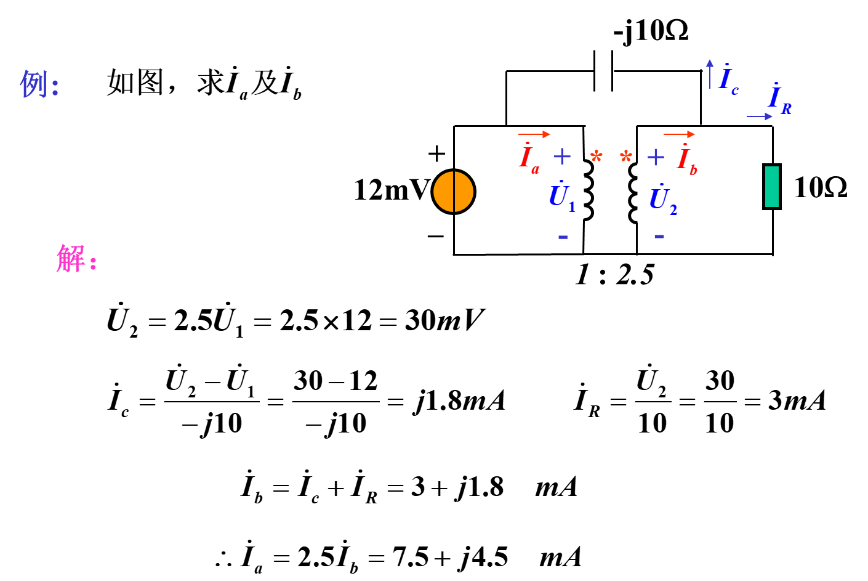
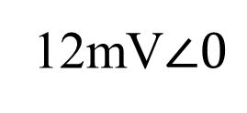
12mV$∠0$
两边电压电流相位相同

Slide 90
回路法分析理想变压器（线圈按电压源处理）
例5
求电阻R 吸收的功率
解
应用回路法
1Ω
1Ω
1 : 10
+
3
+
*
*
+
1Ω
R=1Ω
1
2
–
–
–
解得
返 回
上 页

Slide 91
例5
问Z为何值时其上获得最大功率，求出最大功率。
解
判定互感线圈的同名端
100 Ω
*
M
*
R
L₁
L₂
＋
M
*
*
+
jωL₁
jωL₂
u_{S}(t)
Z
－
C
1/jωC
Z
–
返 回
上 页
下 页

Slide 92
R
作去耦等效电路
M
*
*
+
jωL₁
jωL₂
100Ω
1/jωC
Z
j(ωL-20)Ω
–
+
j100Ω
100Ω
j20Ω
Z
j(ωL-20)Ω
–
－j20Ω
+
j100Ω
Z
–
返 回
上 页
下 页

Slide 93
100Ω
100Ω
j(ωL-20)Ω
j(ωL-20)Ω
+
j100Ω
j100Ω
＋
u_{oc}
Z_{eq}
–
－
返 回
上 页
下 页

Slide 94
+
+
*
*
–
–
解： 法一：反映阻抗法

Slide 95
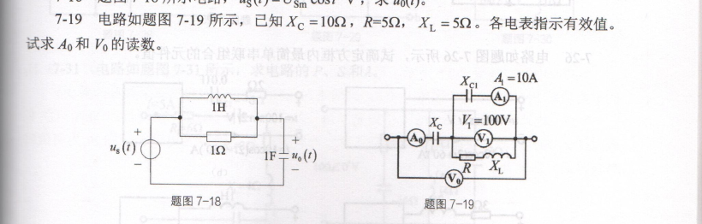
I_{c1}
U1
I_{L1}

Slide 96

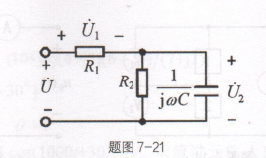
I₁=3A
余弦定理
95.38
Z2的电流三角形
R2=640ohm
Xc=60.26ohm >>> C=1/(2πfXc)=52.8uF

Slide 97
实际变压器的电路模型
实际变压器是有损耗，有漏磁，k ≠1，且L₁，M，L₂≠∞。除了用具有互感的电路来分析计算以外，还常用含有理想变压器的电路模型来表示。
1.理想变压器(全耦合，无损，μ=∞ 线性变压器)
n:1
+
*
+
i₁
*
i₂
u₁
u₂
_
_
理想变压器模型
上 页
下 页

Slide 98
2.全耦合变压器(k=1，无损 ，μ≠∞， 线性)
jωM
由于全耦合，所以满足：
+
*
*
+
_
jωL₁
jωL₂
_
又因
n:1
+
*
*
+
jω L₁
_
_
空载激磁电流
理想变压器
L₁：激磁电感
全耦合变压器的等值电路图
上 页
下 页

Slide 99
3.无损非全耦合变压器(忽略损耗，k≠1，μ≠∞ 线性)
Φ₂₁
Φ₁₂
线圈中的磁通看成是漏磁通加全耦合磁通，即：
i₁
i₂
+
+
Φ_{1s}
Φ_{2s}
全耦合
磁通
u₁
u₂
N₁
N₂
–
–
在线性情况下，有：
上 页
下 页

Slide 100
由此得无损非全耦合变压器的电路模型：
jωL_{1S}
jωL_{2S}
L_{1S}, L_{2S}：漏电感
n:1
+
+
+
+
*
*
jω L₁
_
_
–
–
全耦合变压器
4. 有损耗的非全耦合变压器(k≠1，μ≠∞， 线性)
R₁
L_{1S}
L_{2S}
R₂
n:1
+
*
*
+
R_{m}
L₁
_
_
考虑了导线和铁芯损耗
上 页
下 页

Slide 101
注意
以上是在线性情况下讨论实际变压器。实际上铁心变压器由于铁磁材料 B–H特性的非线性, 初级和次级都是非线性元件，原本不能用线性电路的方法来分析计算，但漏磁通是通过空气闭合的，认为漏感L_{S1}，L_{S2} 基本上是线性的，激磁电感L₁虽是非线性的，但其值很大，并联在电路上只取很小的电流影响很小，电机学中常用这种等值电路。
上 页
下 页

Slide 102
例
图示为全耦合变压器，求初级电流和输出电压。
k=1
n : 1
+
+
+
*
*
+
*
*
8Ω
j2Ω
8Ω
_
j2Ω
j8Ω
_
_
_
解
做全耦合变压器等效电路
+
+
j2Ω
2Ω
_
_
上 页
下 页

